Slide 1
ОБЪЕКТНО-ОРИЕНТИРОВАННОЕ ПРОГРАММИРОВАНИЕ
Лекция 1

Slide 2
План
Spring
JDK
Среда разработки и создание проекта
Inversion of Control
Dependency Injection

Slide 3

Spring
Spring – это фреймворк, предназначенный для более быстрого и простого построения Java приложений.

Slide 4
Spring
Spring предоставляет каркас вашего будущего приложения. При этом фреймворк диктует вам правила построения приложения – есть определенная архитектура приложения, в которую вам нужно встроить свою функциональность.
Эта функциональность собственно и будет бизнес логикой вашего приложения. В состав Spring входит много подпроектов, «заточенных» под определенную функциональность (SpringMVC, Spring Security, SpringData и др. полный список можно увидеть по адресу https://spring.io/projects), из которых разработчик может выбрать наиболее подходящий ему, а остальные не использовать – это модульный принцип построения приложения;

Slide 5
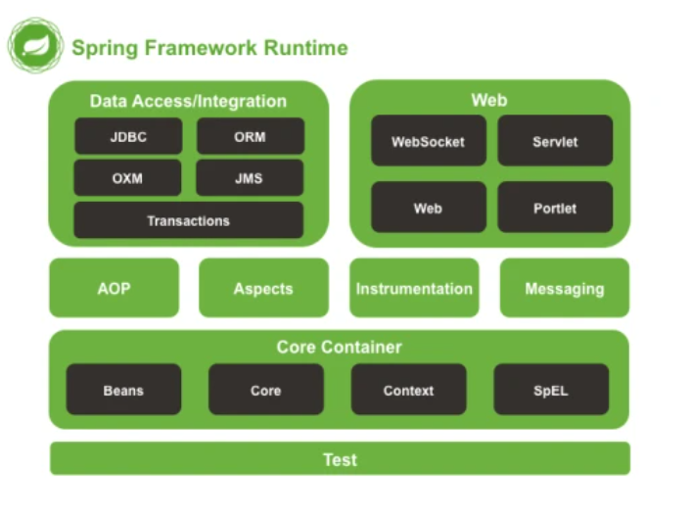
Spring
Как видно, у спринга модульная структура. Это позволяет подключать только те модули, что нам нужны для нашего приложения и не подключать те, которыми мы заведомо не будем пользоваться.
На изображении видно, что спринг фреймворк состоит как-бы из нескольких модулей:
data access;
web;
core;
и других.
Как можно было догадаться, модуль data access содержит в себе средства для работы с данными (в основном, с базами данных), web — для работы в сети.
Кроме того, есть еще так-называемая целая спринг-инфраструктура: множество других проектов, которые не входят в сам фреймворк официально, но при этом бесшовно интегрируются в ваш проект на спринге (например, spring security для работы с авторизацией пользователей на сайте).

Slide 6
Spring
В приложении на основе Spring объекты слабосвязаны за счет использования внедрения зависимостей. Одной из целью создания Spring было разорвать зависимость одних объектов от других.
Что такое зависимость? Это когда объект Object1 использует методы другого объекта Object2, т.е объект Object1 зависит от объекта Object2, чьи методы он использует. А почему он зависит? А потому, что пока объект Object2 не создан, Object1 не сможет реализовать свою функциональность.
Как разорвать зависимость? В объект Object1 «внедрить» ссылку на объект Object2 через конструктор или сеттер. Этот процесс собственно и есть внедрение зависимости. При этом важно помнить, что в Spring объекты необходимо строить на основе интерфейсов, что бы зависимости внедряются в виде интерфейса для возможной последующей замены реализации.

Slide 7
Spring
Spring освобождает не только от необходимости создавать объекты, но и связывать их.
Например аннотация @Autowired позволяет автоматически связывать компоненты. Аннотацию спринга @Autowired можно было бы описать по-простому так - дорогой друг, контейнер спринг, посмотри пожалуйста в своей мапе с бинами, нет ли у тебя там класса instanceof or implements того, перед чем я стою. Если есть - дай мне ссылку в поле, перед которым я объявлена.
Автоматическое связывание позволяет уменьшить количество кода при определении зависимостей компонентов;

Slide 8
Spring
в Spring настройки компонентов отделены от программного кода. Вынесение конфигурации (управление зависимостями) в отдельный файл облегчает последующие изменения в проекте (замена реализаций):
улучшенная возможность тестирования. Когда классы проектируются на основе DI (Dependency Injection) и интерфейсов, становится возможной простая замена зависимостей (фейковыми реализациями) при тестировании;
возможность программирования в декларативном стиле с помощью аннотаций уменьшает количество кода в приложении;
поддержка и хорошая интеграция с технологиями доступа к данным, транзакциями, AOP (Аспектно-ориентированное программирование) упрощает разработку;
хорошее документирование очень помогает при отладке приложения;

Slide 9
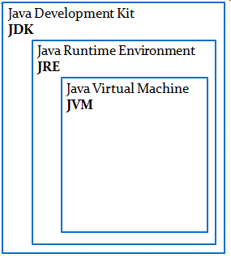
JDK
Для разработки на языке программирования Java нам потребуется специальный комплект инструментов, который называется JDK или Java Development Kit.
JVM (Java Virtual Machine) - виртуальная машина Java - основная часть исполняющей системы Java, так называемой Java Runtime Environment (JRE). Виртуальная машина Java исполняет байт-код Java, предварительно созданный из исходного текста Java-программы компилятором Java (javac). JVM обеспечивает платформо-независимый способ выполнения кода. Программисты могут писать код не задумываясь как и где он будет выполняться.
JRE (Java Runtime Environment) - минимальная реализация виртуальной машины, необходимая для исполнения Java -приложений, без компилятора и других средств разработки. Состоит из виртуальной машины и библиотек Java классов.
JDK (Java Development Kit) - комплект разработчика приложений на языке Java, включающий в себя компилятор, стандартные библиотеки классов Java, примеры, документацию, различные утилиты и исполнительную систему JRE

Slide 10

JDK
Однако стоит отметить, что существуют разные реализации JDK, хотя все они используют один и тот же язык - Java. Две наиболее популярных реализации - Oracle JDK и OpenJDK. В чем их разница?
Oracle JDK всецело развивается компанией Oracle. OpenJDK же развивается как компанией Oracle, так и еще рядом компаний совместно.
Наибольшие различия с точки зрения лицензирования. Согласно лицензии Oracle JDK можно использовать бесплатно для персональных нужд, а также для разработки, тестирования и демонстрации приложений. В остальных случаях (например, для получения поддержки) необходима коммерческая лицензия в виде подписки. А OpenJDK полностью бесплатна.

Slide 11

Среда разработки
IntelliJ IDEA — интегрированная среда разработки программного обеспечения для многих языков программирования, в частности Java, JavaScript, Python, разработанная компанией JetBrains.
Начиная с версии 9.0, среда доступна в двух редакциях: Community Edition и Ultimate Edition.
Community Edition является полностью свободной версией, доступной под лицензией Apache 2.0, в ней реализована полная поддержка Java SE, Kotlin, Groovy, Scala, а также интеграция с наиболее популярными системами управления версиями. В редакции Ultimate Edition, доступной под коммерческой лицензией, реализована поддержка Java EE, UML-диаграмм, подсчёт покрытия кода, а также поддержка других систем управления версиями, языков и фреймворков.

Slide 12

Среда разработки
NetBeans IDE — свободная интегрированная среда разработки приложений (IDE) на языках программирования Java, Python, PHP, JavaScript, C, C++, Ада и ряда других.
Проект NetBeans IDE поддерживается и спонсируется компанией Oracle, однако разработка NetBeans ведётся независимым сообществом разработчиков-энтузиастов (NetBeans Community) и компанией NetBeans Org.
Последние версии NetBeans IDE поддерживают рефакторинг, профилирование, выделение синтаксических конструкций цветом, автодополнение набираемых конструкций на лету и множество предопределённых шаблонов кода.
Для разработки программ в среде NetBeans и для успешной инсталляции и работы самой среды NetBeans должен быть предварительно установлен Sun JDK или J2EE SDK подходящей версии. Среда разработки NetBeans по-умолчанию поддерживала разработку для платформ J2SE и J2EE. Начиная с версии 6.0 NetBeans поддерживает разработку для мобильных платформ J2ME, C++ (только g++) и PHP без установки дополнительных компонентов.

Slide 13
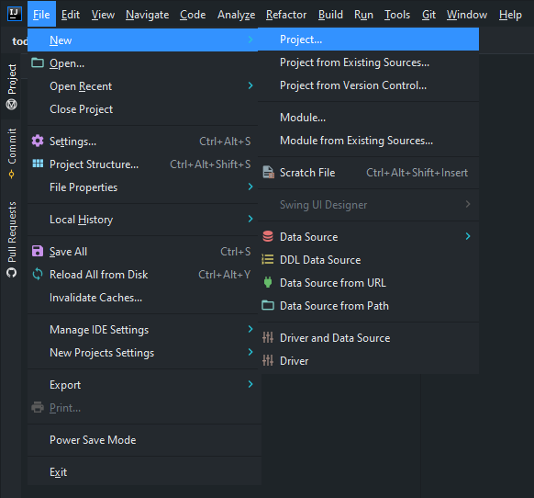
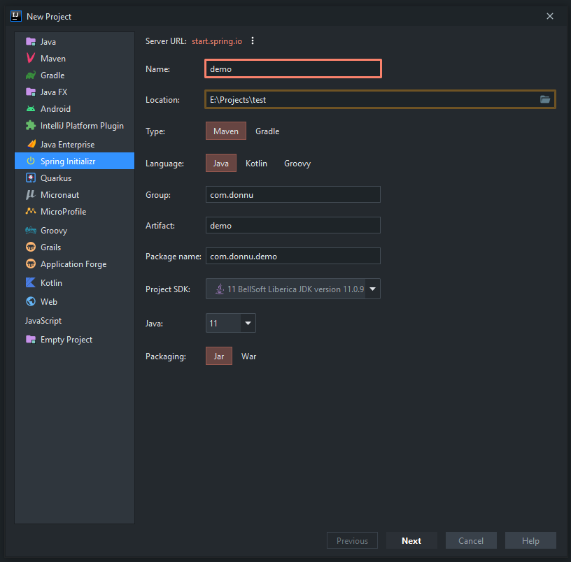
Создание проекта в IntelliJ IDEA

Slide 14
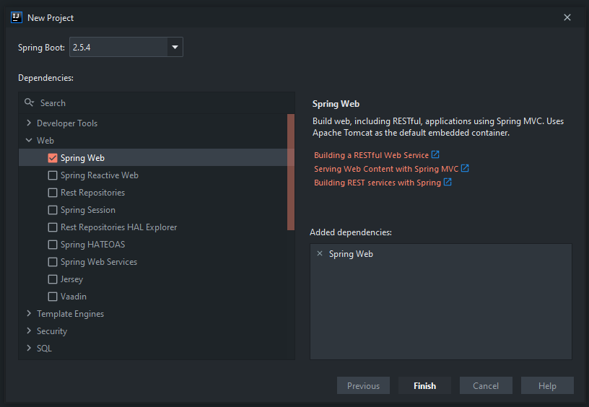
Создание проекта в IntelliJ IDEA

Slide 15
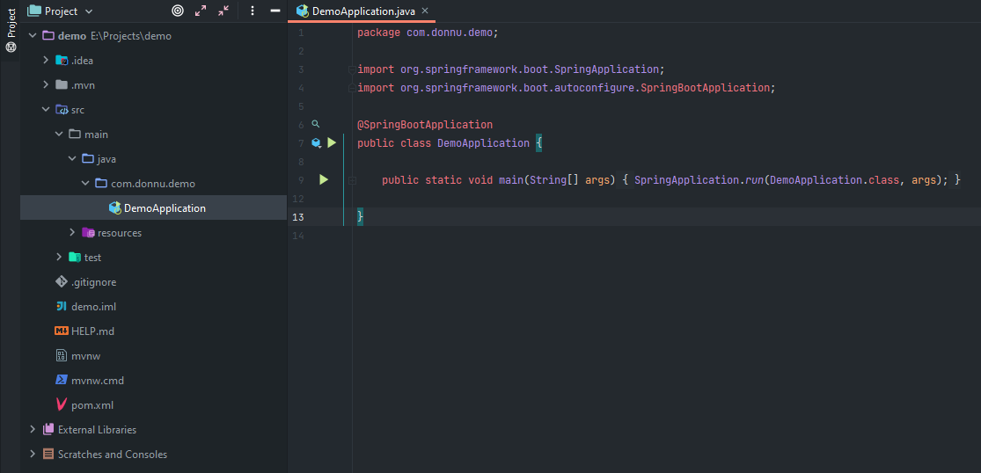
Создание проекта в IntelliJ IDEA

Slide 16
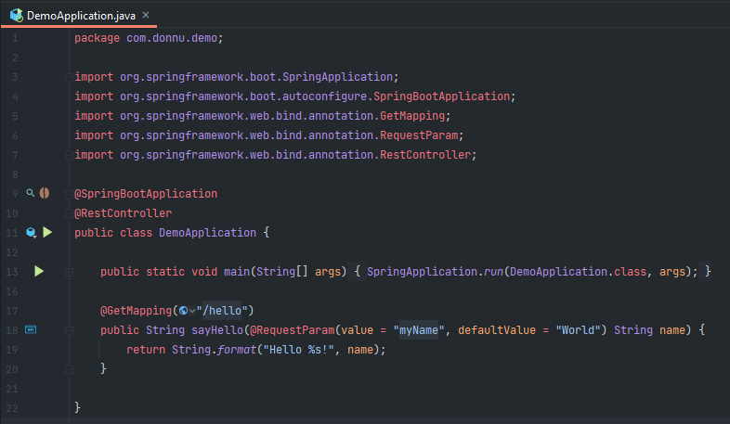
Создание проекта в IntelliJ IDEA
Метод sayHello() принимает параметр имени и возвращает слово Hello в сочетании со значением параметра. Все остальное обрабатывается добавлением аннотаций Spring:
Аннотация @RestController отмечает класс DemoApplication как обработчик запроса (контроллер REST).
Аннотация @GetMapping ("/ hello") отображает метод sayHello () на запросы GET для / hello.
Аннотация @RequestParam сопоставляет параметр метода имени с параметром веб-запроса myName. Если вы не укажете параметр myName в своем веб-запросе, по умолчанию он будет иметь значение World.

Slide 17
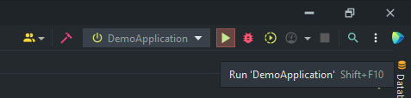
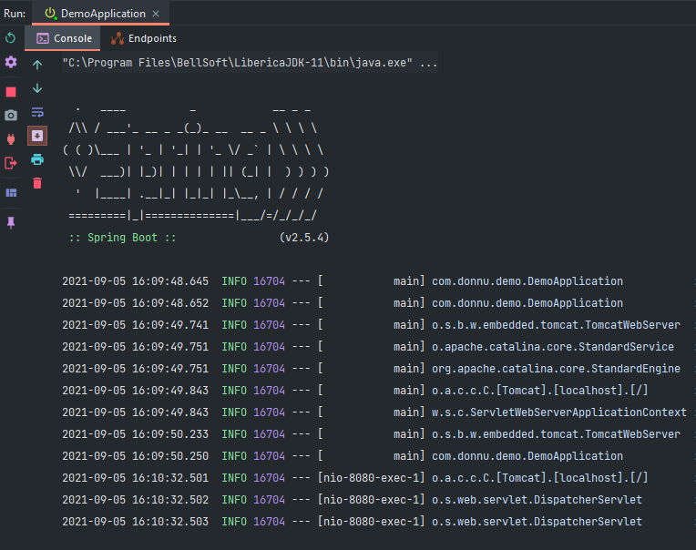
Создание проекта в IntelliJ IDEA
Запускаем приложение
Вывод в терминал →

Slide 18
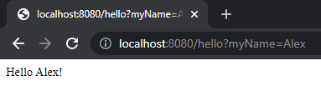
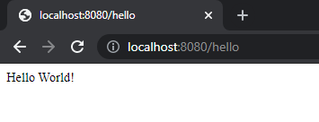
Создание проекта в IntelliJ IDEA
Получаем ответ от сервера

Slide 19
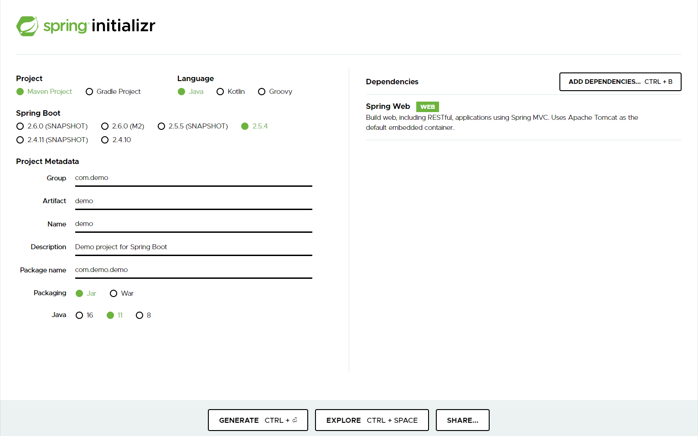
Создание проекта start.spring.io
Заходим на сайт
https://start.spring.io/
Прописываем аналогичные характеристики проекта и скачиваем архив

Slide 20
Создание проекта start.spring.io
Заходим на сайт
https://start.spring.io/
Прописываем аналогичные характеристики проекта и скачиваем архив

Slide 21
Создание проекта start.spring.io
Заходим на сайт
https://start.spring.io/
Прописываем аналогичные характеристики проекта и скачиваем архив

Slide 22
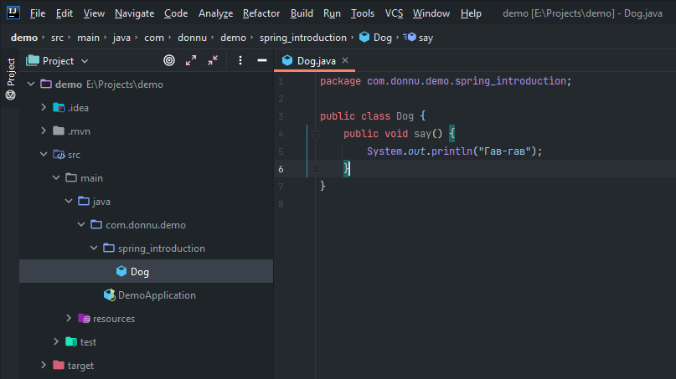
Inversion of Control
Рассмотрим простейший пример. Создадим примитивный класс с единственным методом.

Slide 23
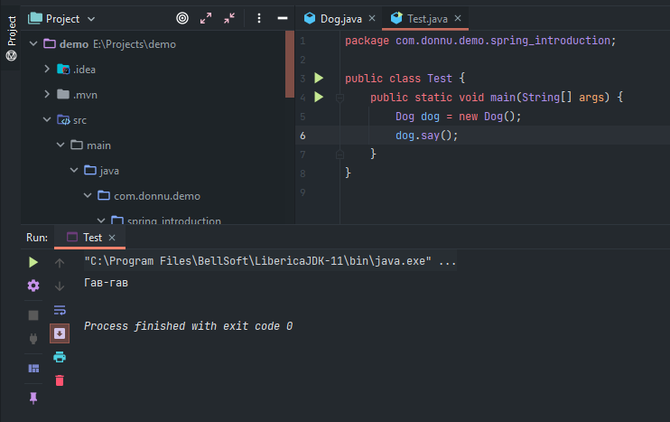
Inversion of Control
Создаем класс с функцией main и проверяем работоспособность ранее созданного класса.

Slide 24
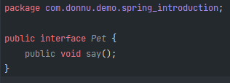
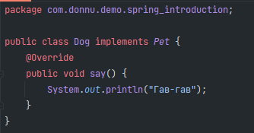
Inversion of Control
Предположим, что мы хотим, чтобы не только собаки, но и другие животные издавали звуки. Чтобы реализовать это грамотно используем интерфейс Pet.
Далее возвращаемся в класс Dog и имплементируем интерфейс Pet.

Slide 25
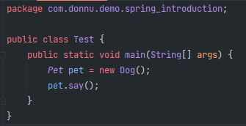
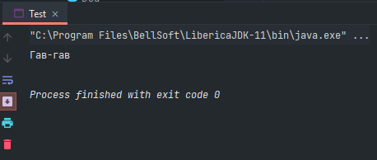
Inversion of Control
Заменяем тип в классе Test и получаем ожидаемый результат. Все по-прежнему работает.

Slide 26
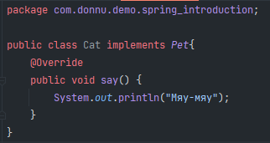
Inversion of Control
Создадим аналогичный класс Cat. И выведем его в классе Test.
Чтобы каждый раз не менять код, чтобы услышать очередное животное, а соответственно, чтобы не было нужды в перекомпиляции, самым лучшим решением будет вынести эти детали, например, какое животное будет говорить в отдельный файл.
Конфигурационный файл.

Slide 27
Inversion of Control
Spring container
Как это будет работать в Spring?
Ответственным за создание и управление объектом является Spring Container. Объекты создаются в контейнере, а мы, когда нам нужно, их получаем.

Slide 28
Inversion of Control
Spring container
Контейнер будет читать наш конфигурационный файл, и в контейнере будет создаваться тот объект(ы), которые мы опишем.
Configuration file

Slide 29
Inversion of Control
Spring container
Таким образом в конфиг. файле мы описываем наш объект, например: Dog, Cat и т.д. Spring container их создает, содержит.
Configuration file
Dog
Cat
…

Slide 30
Inversion of Control
Spring container
Test
И когда такой объект понадобится классу Test, он получит его напрямую из контейнера.
В классе Test объекты не создаются!
Configuration file
Dog
Cat
…

Slide 31
Inversion of Control
Основные функции, которые выполняет Spring Container:
IoC – инверсия управления, создание и управление объектами
DI – Dependency Injection (Внедрение зависимостей)
IoC – аутсорсинг создания и управления объектами, т.е. передача прав на создание и управление Spring-у

Slide 32
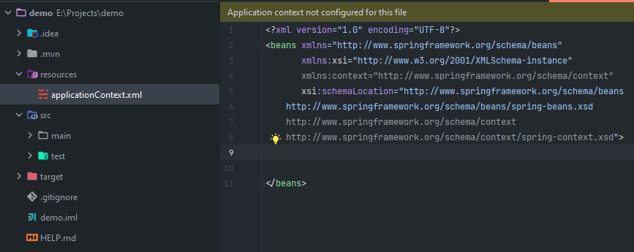
Inversion of Control
<?xml version="1.0" encoding="UTF-8"?>
<beans xmlns="http://www.springframework.org/schema/beans"
xmlns:xsi="http://www.w3.org/2001/XMLSchema-instance"
xmlns:context="http://www.springframework.org/schema/context"
xsi:schemaLocation="http://www.springframework.org/schema/beans
http://www.springframework.org/schema/beans/spring-beans.xsd
http://www.springframework.org/schema/context
http://www.springframework.org/schema/context/spring-context.xsd">
</beans>
Создадим папку resources файл applicationContext со следующим содержимым:

Slide 33
Inversion of Control
Конфигурация XML файла:
<bean id=“идентификатор бина”
class = “полное название класса”>
</bean>

Slide 34
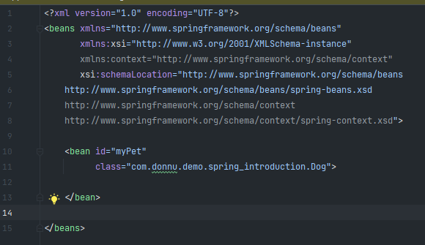
Inversion of Control

Slide 35
Inversion of Control
Spring bean (или просто bean) – это объект, который создается и управляется Spring Container.
ApplicationContext представляет собой Spring Container. Поэтому для получения бина из Spring Container нам нужно создать ApplicationContext.

Slide 36
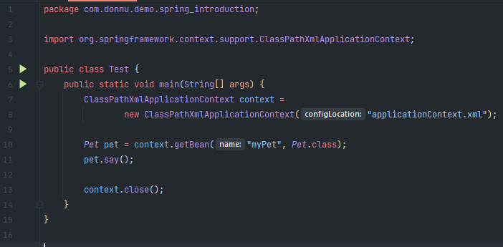
Inversion of Control
Создаем контекст и получаем их него объект

Slide 37
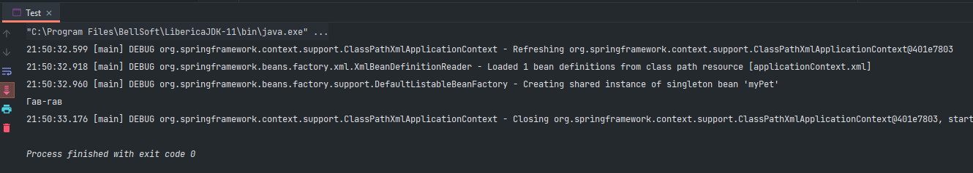
Inversion of Control
Запускаем

Slide 38
Inversion of Control
Стоит отметить, что если мы захотим поменять класс Dog на Cat и вызвать его, перекомпиляция нам не потребуется, также как и изменение класса Test. Необходимо будет изменить только конфигурацию.

Slide 39
Dependency Injection
Начнем с простого примера. Допустим, у нас есть объект employee (работник), а у него есть машина, объект car.
employee
car

Slide 40
Dependency Injection
То есть при создании объекта employee, он имеет ссылку на объект car. Это называется зависимостью. Теперь представим, что у нас сложное приложение со множеством зависимостей, которые мы создаем вручную.

Slide 41
Dependency Injection
Например, у нашего employee есть еще ряд зависимостей. Получается, что для создания employee необходимо создать все эти объекты. Легко запутаться и много лишнего кода.
employee
car
house
pet
window
door
wall

Slide 42
Dependency Injection
Вместо этого можно все описать в конфиг. файле, и потом в Spring Container создаются описанные объекты, и Spring без нашего участия внедряет эти зависимости.
employee
car
house
pet
window
door
wall

Slide 43
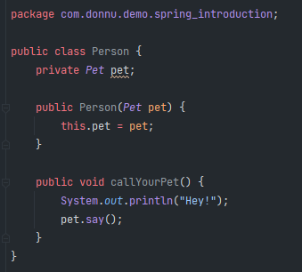
Dependency Injection
Для демонстрации создадим класс Person. Это будет хозяин домашнего животного. У него будет единственный метод – позвать животное, при котором оно будет откликаться.

Slide 44
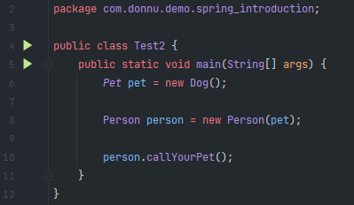
Dependency Injection
Без применения Spring работа с этим классом выглядела бы следующим образом.

Slide 45
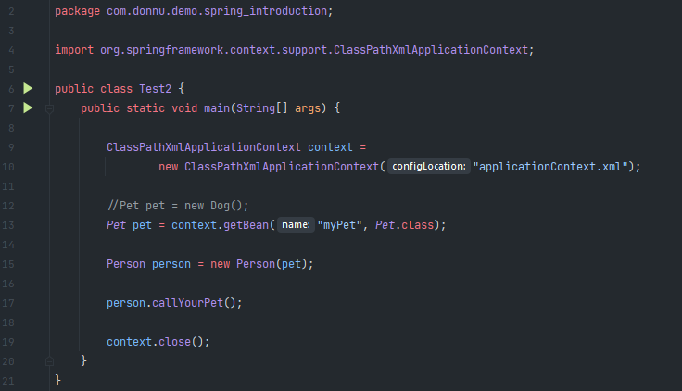
Dependency Injection
Модифицируем код с применением уже имеющихся знаний о Spring Container и созданного bean.
Обратите внимание, что для изменения животного опять достаточно поменять конфиг. файл.
Но проблема с person не решена, мы по-прежнему создаем его вручную.

Slide 46
Dependency Injection
Вернемся к упомянутой выше концепции. На рисунке показана сборка объекта employee из составляющих его элементов.
employee
car
house
pet
window
door
wall

Slide 47
Dependency Injection
Dependency Injection – это аутсорсинг добавления/внедрения зависимостей. DI делает объекты нашего приложения слабо зависимыми друг от друга.
Способы внедрения зависимостей:
с помощью конструктора
с помощью сеттеров
Autowiring

Slide 48
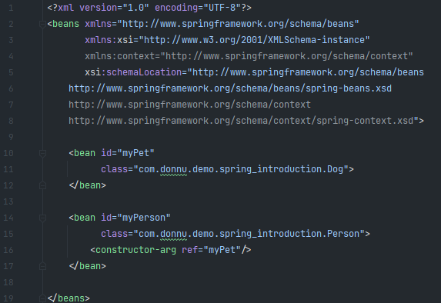
Dependency Injection
DI с помощью конструктора. Добавим bean myPerson. Внутри него создадим тег constructor-arg и передадим ссылку на уже созданный ранее bean myPet.

Slide 49
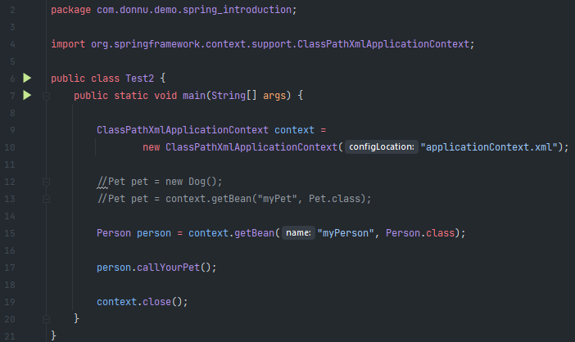
Dependency Injection
Теперь нам достаточно получить bean myPerson. В bean уже будет внедрена зависимость.
С объектом Pet мы в коде уже не сталкиваемся.

Slide 50
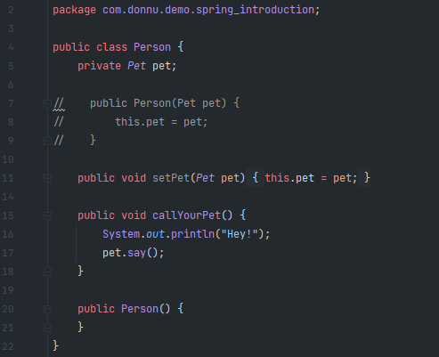
Dependency Injection
DI с помощью сеттера. Добавим сеттер в класс Person, создадим конструктор без параметров и закомментируем старый конструктор.

Slide 51
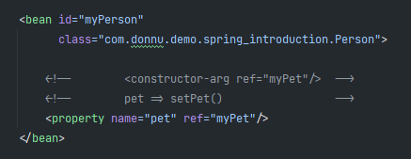
Dependency Injection
Видоизменим bean.

Slide 52
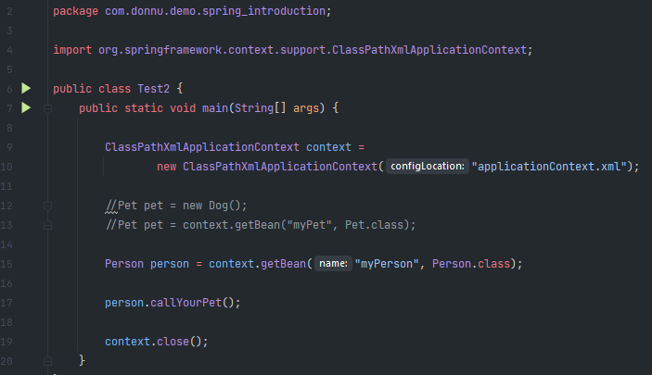
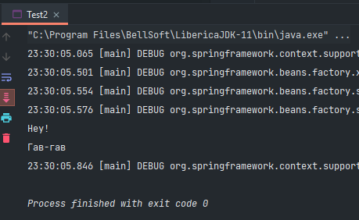
Dependency Injection
Запускаем класс Test2. Обратите внимание, что в нем не изменилось абсолютно ничего. Вывод корректен.

Slide 53
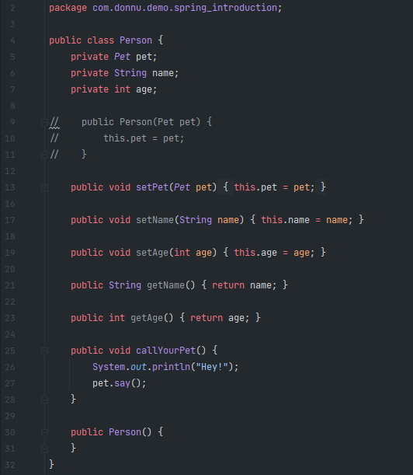
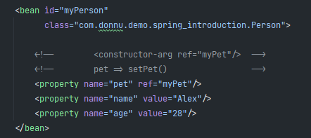
Dependency Injection
Внедрение строк и других значений. Добавим имя и возраст в наш класс Person. И редактируем bean.

Slide 54
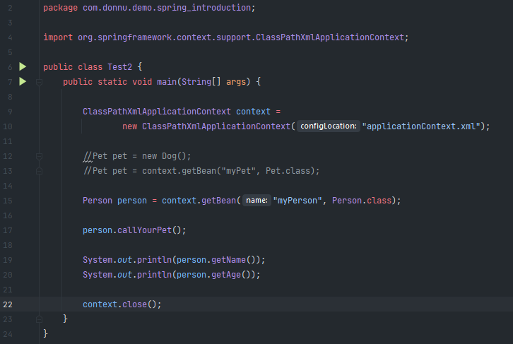
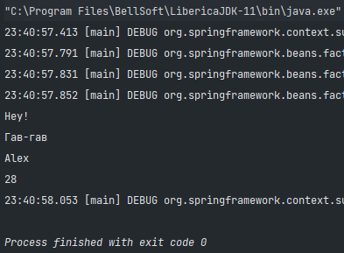
Dependency Injection
Выведем заданные параметры при помощи геттеров.

Slide 55
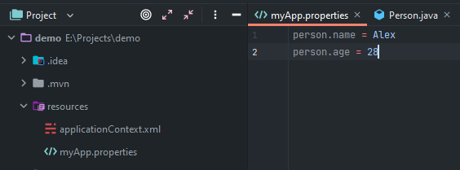
Dependency Injection
Внедрение строк и других значений из properties файла. Для начала создадим файл myApp.properties и пропишем в нем значения.

Slide 56
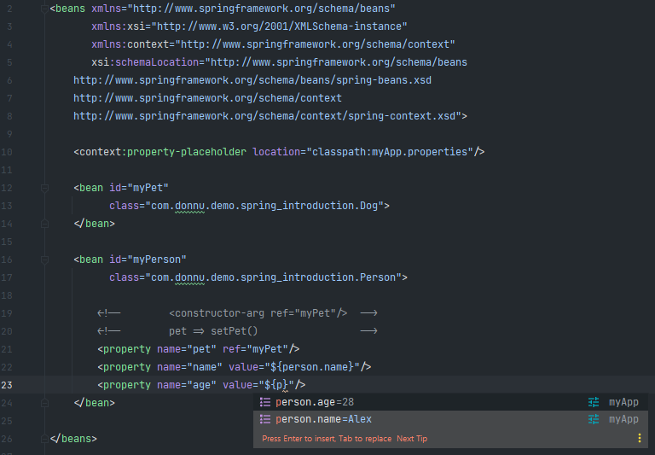
Dependency Injection
Добавляем контекст в наш конфигурационный файл. Теперь мы можем обращаться к значениям из properties.

Slide 57
Итоги
IoC – аутсорсинг создания и управления объектами, т.е. передача прав на создание и управление Spring-у
DI – это аутсорсинг добавления/внедрения зависимостей. DI делает объекты нашего приложения слабо зависимыми друг от друга.
Большое количество программистов использует эти термины как взаимозаменяемые.

